Slide 1

SYSTEME DE DEFENSE MILITAIRE PAR LA DETECTION ET LA SUIVIE D’OBJET VOLANT EN UTILISANT LA VISION PAR ORDINATEUR
Présenté par KIEKIE YEDIDIA Chris
du département d'intelligence artificiel

Slide 2
1. CONTEXTE DU SUJET

Slide 3
1. Contexte du Sujet
Ces dernières années le développement technologique a rendu omniprésent les systèmes numériques dans notre vie de tous les jours. Nous retrouvons la présence de ce dernier dans tous les domaines de la vie.
Notamment dans les domaines de la sécurité, le numérique révolutionne ce domaine en proposant des systèmes de surveillance de plus en plus sophistiqué utilisant la puissance de l’intelligence artificiel.
La vision par ordinateur est l’une des applications de l’intelligence artificiel et de l’informatique qui vise à permettre aux ordinateurs de comprendre et d’interpréter les images et les vidéos de la même manière que le font les humains
Notre projet s’inscrit dans la logique de "réaliser un système de défense militaire qui détecte la présence d’un ou plusieurs engins volants potentiellement dangereux en temps réelle à l’aide d’une caméra".
Nous voulons par ce projet, fournir un système de défenses aux intrusions d’objets volant non reconnue dans un espace aérien contrôlé par l’armé. Cela permettrait d’assurer la sécurité de l’espace aérien.

Slide 4
2. PROBLEME a RESOUDRE

Slide 5
2. Problème à résoudre
Pour repérer un appareil volant dans l’espace, les armées utilisent des radars à haute-fréquence et à longue portée se déplaçant dans la zone surveillée. Les radars permettent aussi d’avoir les coordonnées plus ou moins précises de l’objet traqué.
Néanmoins il se fait que le système des radars ne sait pas donner plus des précisions sur l’objet détecter tels que ça taille, sa couleur, le type d’appareil ( Chasse ou standard). D’où avant de passer à l’offensif l’operateur doit savoir si l’avion est dangereux ou pas ce qui peut prendre du temps et cela peut coûter chère.
Le cerveau humain est capable de reconnaitre n’importe quel objet même après l’avoir vu une seule fois grâce à ses yeux. Ainsi l’homme est capable d’identifier avec précision un objet potentiellement dangereux.
Le problème est que à une certaine distance du sol, l’œil humain perd en précision. Le cerveau prend plus de temps pour identifier la menace.
Nous constatons que le temps réaction du système défensif joue un rôle très crucial sur la sécurité d’une zone.

Slide 6
3. SOLUTION

Slide 7
3. Solution
En prenant en considération les diverses faiblesses et limitations du système radar, nous proposons une solution qui consiste à intégrer un système optique complémentaire.
Ce système optique, grâce à sa capacité à fournir une résolution supérieure, permettra d'améliorer significativement la précision dans la détection des objets. Ainsi, nous serons en mesure de développer un système non seulement plus efficace, mais aussi plus complet.
En effet, ce système sera capable de détecter des objets tout en fournissant des informations détaillées sur leur nature et leurs caractéristiques. L’ajout de ce système optique nous permettra de traiter plusieurs problèmes existants, tels que la faible résolution du radar, les interférences causées par les échos radar, ainsi que les limitations liées aux matériaux qui absorbent les ondes radar.
Ce système optique sera conçu pour fonctionner en synergie avec un modèle de détection d'objets spécifiquement développé. Ce modèle, qui aura été soigneusement entraîné sur une vaste base de données, constituera le fondement même de la capacité de reconnaissance de notre dispositif. Grâce à ce modèle, le nouveau système sera en mesure de fournir des informations détaillées et précises sur les objets détectés.
Ainsi, il pourra non seulement identifier les objets trouvés, mais aussi analyser leurs caractéristiques et leur nature, ce qui enrichira considérablement notre compréhension des éléments présents dans le champ de vision du système.

Slide 8
4. Description ou démonstration de la solution

Slide 9
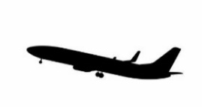
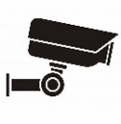
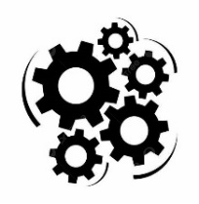
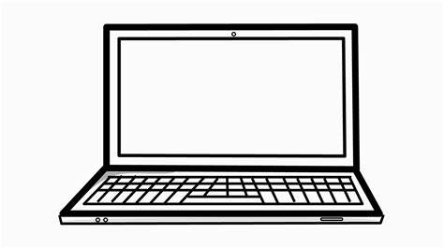
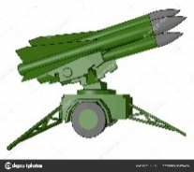
Camera
Avion
Algorithme de reconnaissance
Contacte l’appareil pour quitter la zone
Envoie du flux vidéo
SI Appareil Dangereux
Sinon
Operateur
Système de Missile

Slide 10
5. Présentation des résultats

Slide 12
6. Plan (subdivision) de la monographie

Slide 13
Outre l’introduction et la conclusion générale, notre travail est subdivisé en trois chapitres:
Revue de la Littérature
Etude de l’existant
Implémentation et Réalisation
Le premier, nous avons défini les concepts importants qui entrent en jeu pour la réalisation du projet, le deuxième, est axé sur l’Etude de l’existant et démarche méthodologique, il sera porté sur le contexte de l’étude et les aspects méthodologiques (Analyse et conception) et enfin le troisième s’articule autour de l’Implémentation et réalisation, il porte sur la présentation et discussion des résultats de l’analyse menée.

Slide 14
7. Conclusion

Slide 15
8. Conclusion
L’Objectif poursuivi dans cette étude était de développer un système de défense militaire qui détecte la présence d’un ou plusieurs engins volants dangereux en temps réelle à l’aide d’une caméra. Pour permettre une détection en temps réel des objets et faire le suivi de ces derniers.
Dans notre quête de la solution, nous avons compris que la vision par ordinateur est un domaine en constante évolution, depuis les travaux pionniers de figures comme David Marr jusqu'à l'application de modèles de machine learning pour la détection et le suivi d'objets. Notre projet s'inscrit dans ce cadre, visant à permettre aux ordinateurs de comprendre et d'interpréter les images et vidéos de manière similaire à la perception humaine.
Le radar, qui représente déjà une avancée technologique significative, a été encore amélioré grâce à l'informatisation. Il utilise des ondes électromagnétiques pour détecter la présence, la position et la vitesse d'objets tels que les avions, qui sont au cœur de notre travail.
Le système de défense que nous proposons vient compléter les systèmes existants, notamment les radars, en améliorant considérablement la précision de la détection des objets.
Nous avons intégré un algorithme de deep learning appelé YOLO, qui permet de pallier certaines limitations du radar, notamment en termes de résolution et de diffusion des ondes, ainsi que les échos radar.
Pour cela, il a été nécessaire de l'entraîner avec nos propres données, constituées principalement d'images d'avions de chasse, de drones et d'avions standards que nous avons collectées sur Internet. Grâce à cet entraînement, notre modèle est désormais capable de reconnaître ces trois types d'objets.
En somme, nous avons réussi à réaliser un système de défense militaire basé sur la détection et le suivi d'objets volants, utilisant la vision par ordinateur comme fondement de notre approche.

Slide 16
Fin

